Slide 1
Diagramme de classe UML
1 - Classes et attributs

Slide 2

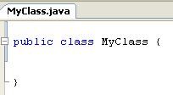
Classes
Voir exemple « dc_1 »
Créer un fichier .java par classe
Nom de fichier = nom de la classe
Toutes nos classes seront « public »

Slide 3
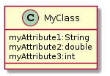
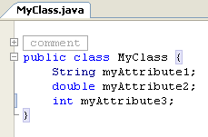
Attributs
Voir exemple « dc_2 »
Attributs dans le compartiment du milieu
Syntaxe UML: « nom : type »
Syntaxe JAVA: « type nom »

Slide 4
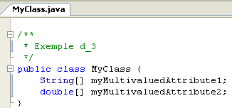

Attributs multivalués
Voir exemple « dc_3 »

Slide 5
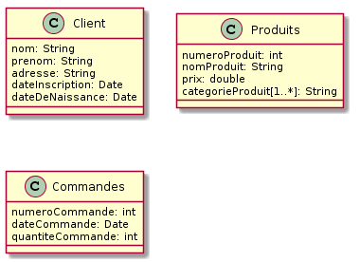
Exercice - 1
Reproduire le diagramme ci-dessous
http://plantuml.com/
http://plantuml.com/plantuml/
Le traduire en JAVA
Le code doit compiler!

Slide 6
Exercice – 2
Créer un diagramme de classe pour SMSPay en PlantUML, avec:
Classe SMS (attributs uniquement)
Classe Client, avec les attributs suivants
Identifiant du client dans SMSPay (un numéro)
Le numéro de mobile, le numéro de compte bancaire
Statut du compte client (bloqué ou pas, valeur booléenne)
Limite mensuelle de transfert
Implémenter ces classes en JAVA

